Slide 1
习题课: File Management

Slide 2
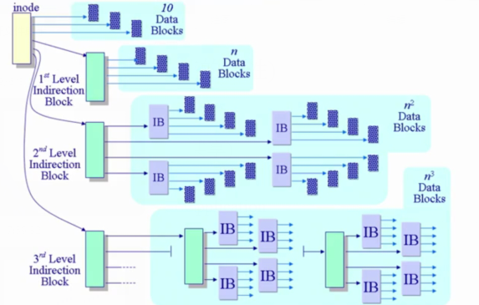
索引文件图示

Slide 3
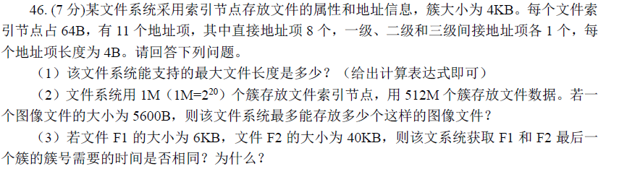
1. 2018考研题

Slide 4
每个文件对应一个索引节点：
64B= 11*4个地址项+ 其它信息位20B
4KB/4 =1024个地址项

Slide 5
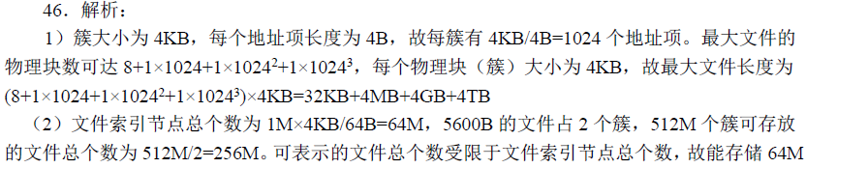
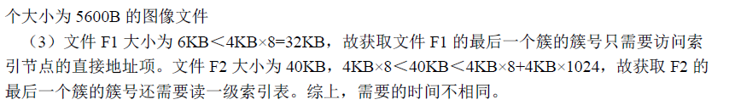
题解

Slide 6
练习
设文件索引结点中有8个地址项，每个地址项大小为4字节，其中5个地址项为直接地址索引，2个地址项是一级间接地址索引，1个地址项是二级间接地址索引，磁盘索引块和磁盘数据块大小均为1KB。则可表示的单个文件最大长度是多少KB？
数据项总数： 5+(1K/4)*2+ (1K/4)* (1K/4)
最大文件长度：数据项*1KB

Slide 7
答案
磁盘索引块为1KB字节，每个地址项大小为4字节，故每个磁盘索引块可存放1024/4=256个物理地址块。又因为文件索引节点中有8个地址项，其中5个地址项为直接地址索引，这意味着逻辑块号为0—4的为直接地址索引；2个地址项是一级间接地址索引，这意味着第一个地址项指出的物理块中存放逻辑块号为5—260的物理块号，第二个地址项指出的物理块中存放逻辑块号为261—516的物理块号；1个地址项是二级间接地址索引，该地址项指出的物理块存放了256个间接索引表的地址，这256个间接索引表存放逻辑块号为517—66052的物理块号（256*256=65536个）。单个文件的逻辑块号范围是0—66052，而磁盘数据块大小为1KB，所以单个文件最大长度为：66053KB。

Slide 8
题型2
假设文件系统采用索引节点管理，且索引节点有8个地址项iaddr[0]～iaddr[7]，每个地址项大小为4字节，iaddr[0]～iaddr[4]采用直接地址索引，iaddrl[5]和iaddr[6]采用一级间接地址索引，iaddr[7]采用二级间接地址索引。假设磁盘索引块和磁盘数据块大小均为1KB字节，文件File1的索引节点如图所示。若用户访问文件Filel中逻辑块号为5和261的信息，则对应的物理块号分别为（1）；101号物理块存放的是（2）。
A．Filel的信息
B．直接地址索引表
C．一级地址索引表
D．二级地址索引表

Slide 9
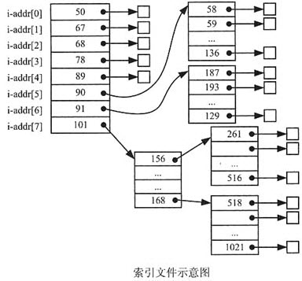
题型2

Slide 10
题解
在本题中，索引节点共有8个地址项，共分3个梯度：直接索引，一级间接索引，二级间接索引。现在要求确认逻辑块号为5与261对应的物理块号(注意：块号是从0开始编址的)。在直接索引中，索引节点对应的物理块用于直接存放文件内容，节点中存放的地址便是物理块号的首地址，如0号逻辑块，它所对应的物理块号为50；1号逻辑块对应的物理块号为67；但5号逻辑块就已经到了一级间接索引了。在一级间接索引中，索引节点所对应的物理块并不是用于存储文件内容，而是存放物理块的地址，物理块的地址占4字节，所以一个块可以存放1024/4=256个地址。5号逻辑块对应的是一级间接索引的第1个块，所以物理块号为58。
由于5(直接索引的块数)+256(1级间接索引中，1个物理块可容地址数)=261，这说明第91号物理块中的第1个地址，对应的是261号逻辑块(第262个逻辑块)，即187号物理块对应块号为261的逻辑块。
101号物理块对应的空间存储着一系列地址，而这些地址对应的物理块中存储的仍然是地址，再到下一层才是文件内容，所以101号物理块存放的是二级地址索引表。

Slide 11
练习
某文件系统文件存储采用文件索引节点法。假设文件索引节点中有8个地址项iaddr[0]～iaddr[7]，每个地址项大小为4字节，其中地址项iaddr[0]～iaddr[5]为直接地址索引，iaddr[6]是一级间接地址索引，iaddr[7]是二级间接地址索引，磁盘索引块和磁盘数据块大小均为4KB。该文件系统可表示的单个文件最大长度是（ ）KB。若要访问iclsClient.dll文件的逻辑块号分别为6、520和1030，则系统应分别采用（）。

Slide 12
**磁盘索引块为4KB字节，每个地址项大小为4字节，故每个磁盘索引块可存放4K/4=1024个物理地址块。
0-5存放6个物理块号
一级存放1024(每个磁盘索引块可存放4K/4=1024个物理地址块)
二级为 1024*1024 磁盘数据块大小为4K
(6+1024+1024*1024)*4k=4198424
逻辑块号从0开始,所以6是大于0-5不属于直接索引 为1级索引
1级索引逻辑块号范围6~(6+1024-1)=6~1029
所以520为1级 1030为2级**

